Slide 1
Bevezetés
Az iskolai környezet
Az edukációs folyamat pedagógiai-pszichológiai aspektusai
1.

Slide 2

Az iskolai légkör
Hol a gyermek helye?
Autoritatív-fegyelmező iskola
Reformpedagógiai irányzatok
Mi az iskola funkciója?
Miért járnak a gyerekek iskolába?
  Ismeretátadás, képességfejlesztés
  Személyiségformálás és –fejlesztés: prevenció és korrekció

Slide 3
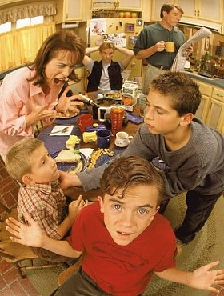
Az iskola szerepe a gyermeki személyiség fejlesztésében
Változások a családi életben
  Szülő-iskola kapcsolattartása és akadályozó tényezői
Kortársközösségek kohéziós erejének csökkenése
Tárgyi, anyagi értékek preferálása
Fontos: a gyermek álljon az iskolai munka középpontjában

Slide 4
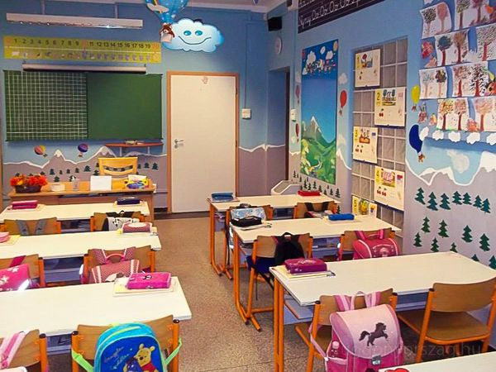
Az iskolai környezet
Amikor belépünk egy iskolába – kialakul bennünk egy összbenyomás
  Milyen lehet itt az élet? Milyen lehet ebbe az iskolába járni?
Környezetpszichológia
Iskola létszáma
Tanulásra és a szabadidő eltöltésére szolgáló helyiségek
Iskola „átjárhatósága”
Pécs, Sztárai Mihály Általános Iskola - 1 A. osztály
Év legszebb osztályterme pályázat (2013. november hónap)

Slide 5
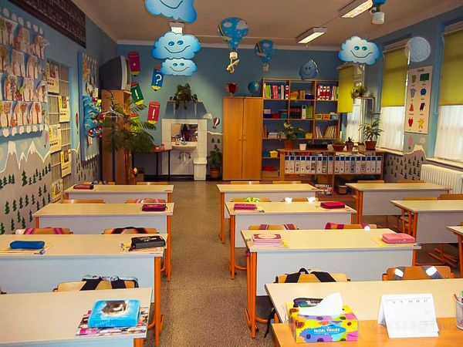
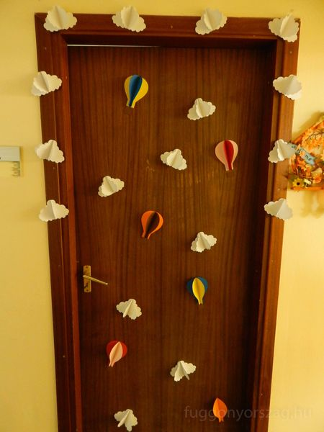
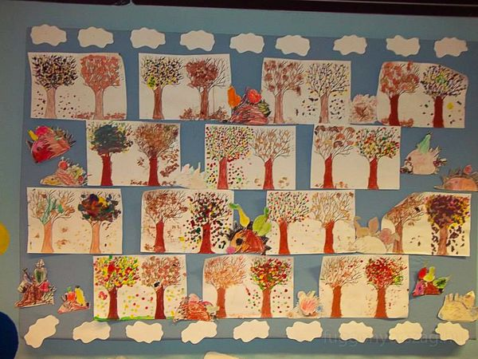
Gerald Durrell: Léghajóval a világ körül c. mesekönyve alapján

Slide 6
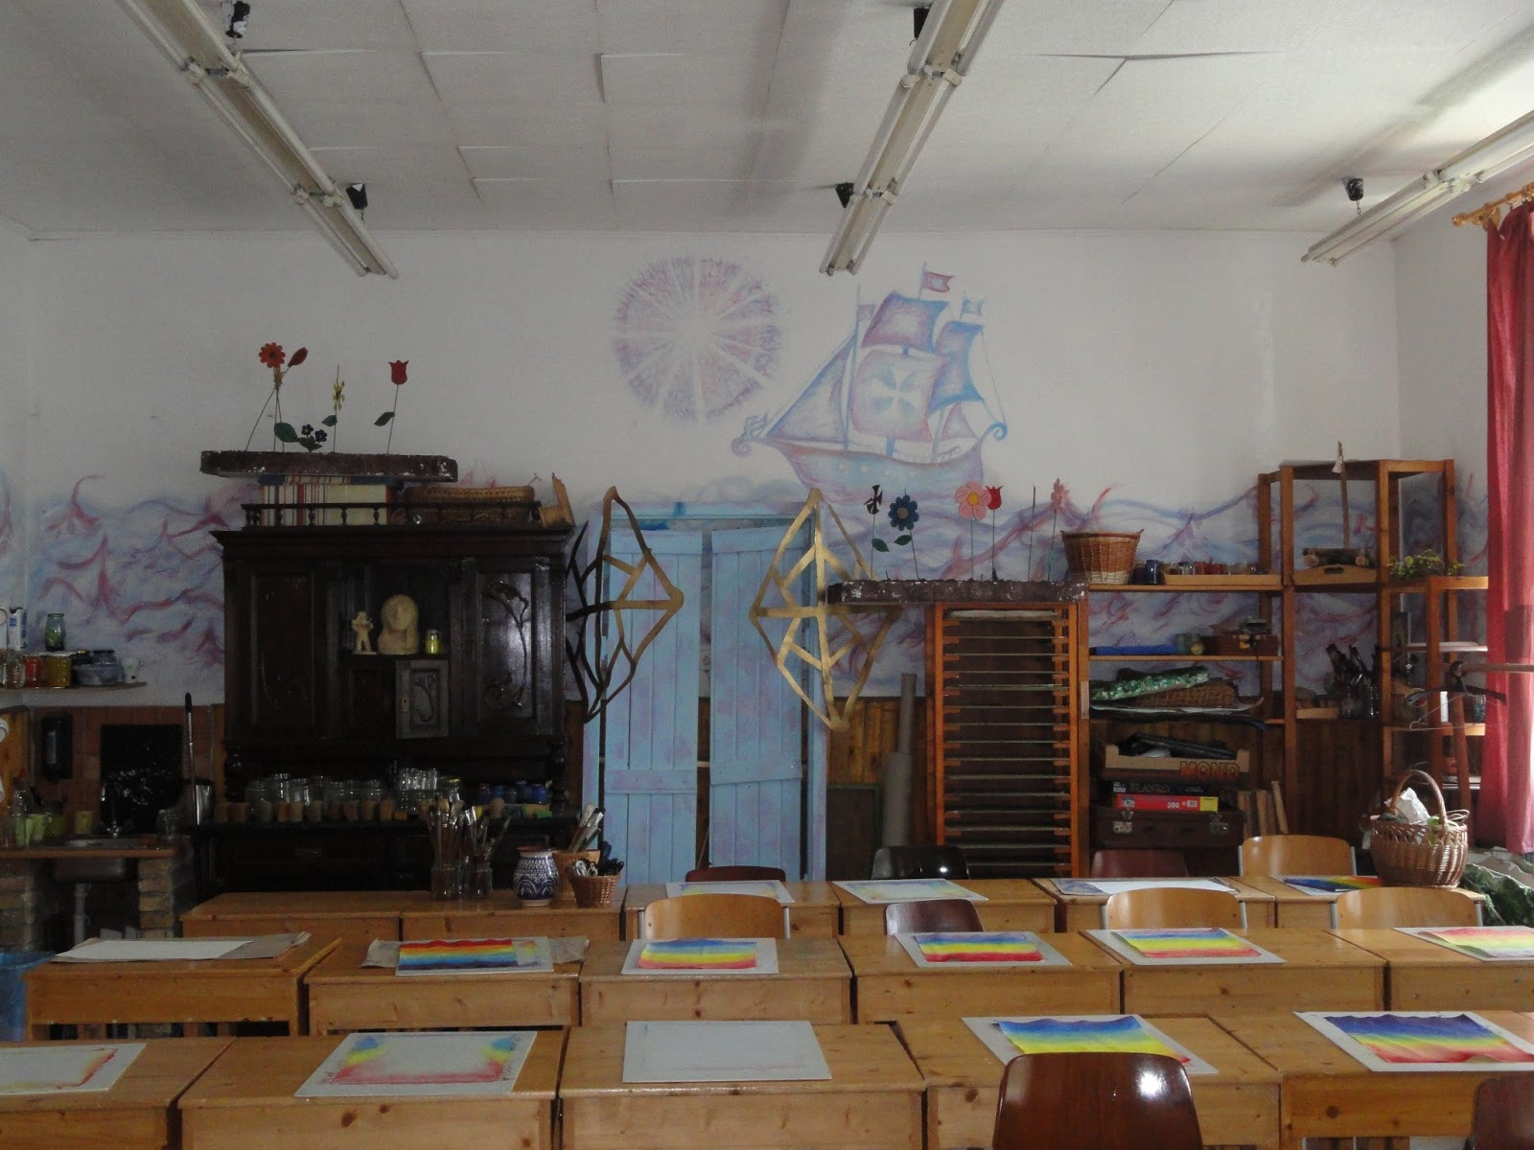
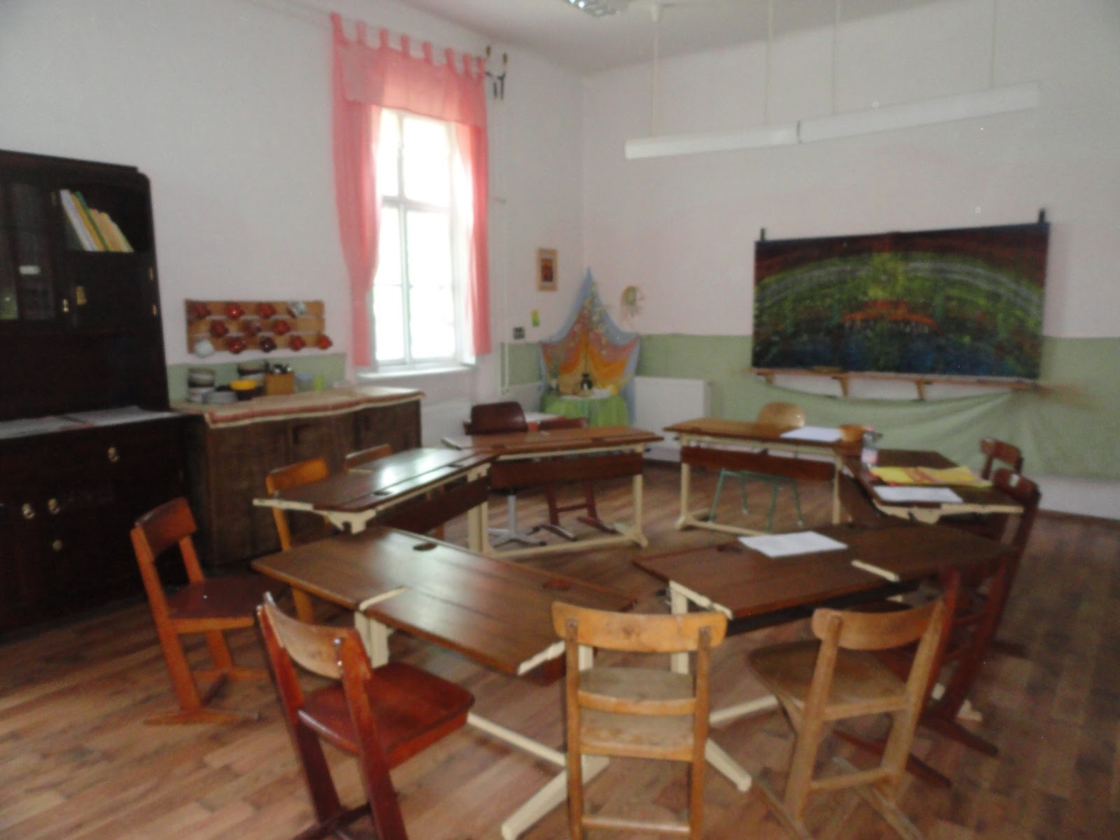
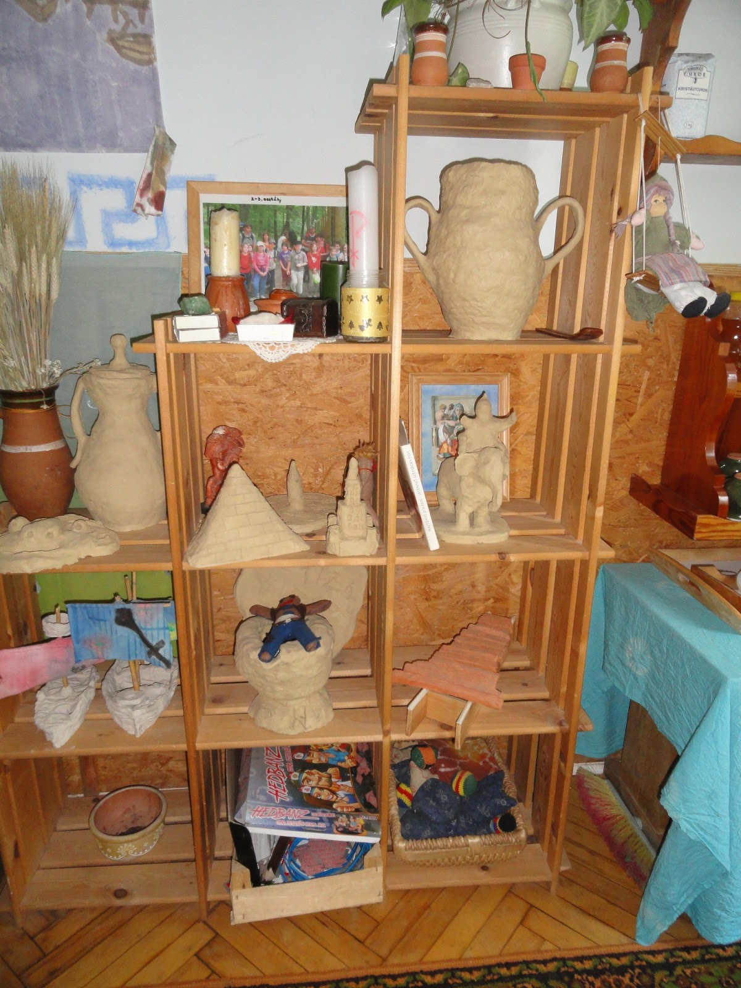
Waldorf iskola

Slide 7
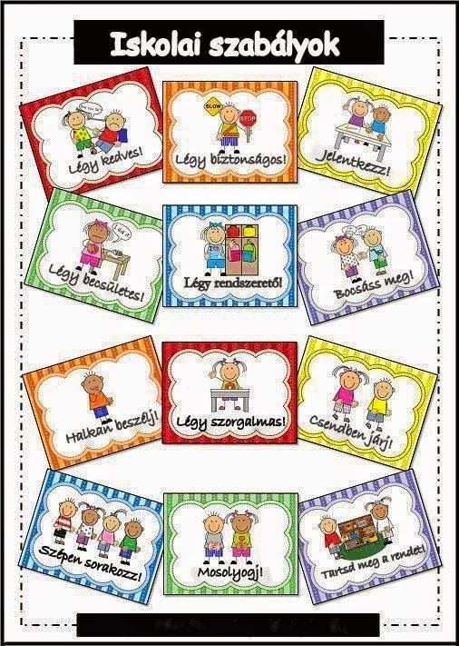
Iskolai életkeretek
Tanítás tanulás folyamata mellett ható tényezők
Befolyásolják: elégedettséget, komfortérzetet, teljesítményt
  Példák
Hogyan történik a szabályozás?
  A társadalmi szabályozás sajátos esete (Nagy, 1992)
Rejtett szabályok (Varga, 1974)
  „Lehetőségek és tilalmak nem verbalizált készlete.” (Szabó, 1993)
  Példák

Slide 8
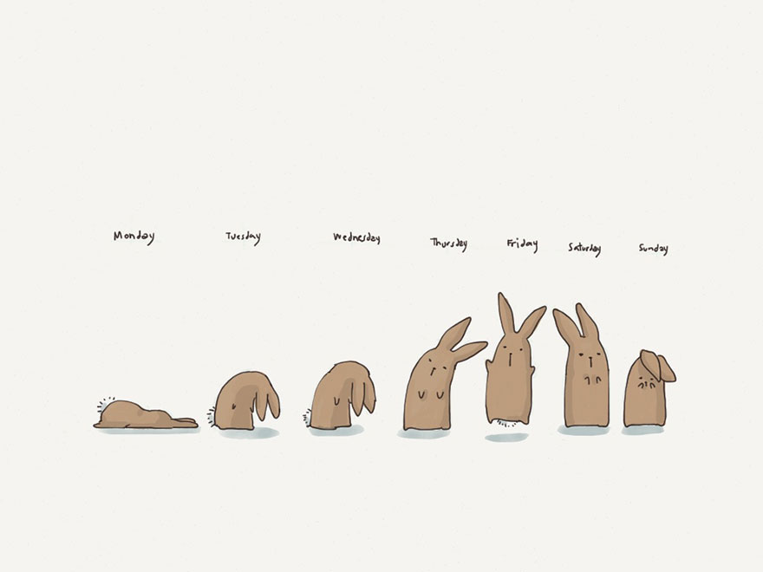
Iskolai életkeretek
Órarend
Szünet az órák között
Szaktantermi (kabinet) rendszer
Homogén és heterogén csoportok
Integrált nevelés

Slide 9
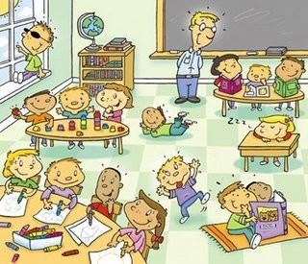
Az iskola légköre, klímája
  Ritkán definiálják, de gyakran emlegetik – „a bőrünkön érezzük”
  Az iskola karakteres, egyéni arculata(Halász, 1980).
  Kozéki Béla (1991): Klímán belül megkülönböztethető az iskola ethosza (morális karaktere)
  Megnyilvánulási módjai:
    nevelési stílus,
    érték- és szokásrendszer.

Slide 10
Az osztálylégkör
Walberg (1991)
Pozitív környezetet jelent az osztályban
  Megelégedés
  Megfelelő nehézségi fok
  Kohézió
  Fizikai környezet
  Demokrácia
  Világos, közös célok
  Versenyszellem
  Szabályok
  Megfelelő munkatempó
Negatív környezetet jelent az osztályban
  Diverzió (széttartás)
  Apátia
  Kivételezés
  Klikkek
  Feladatvégzés dezorganizációja
  Gyerekek közti feszültség

Slide 11
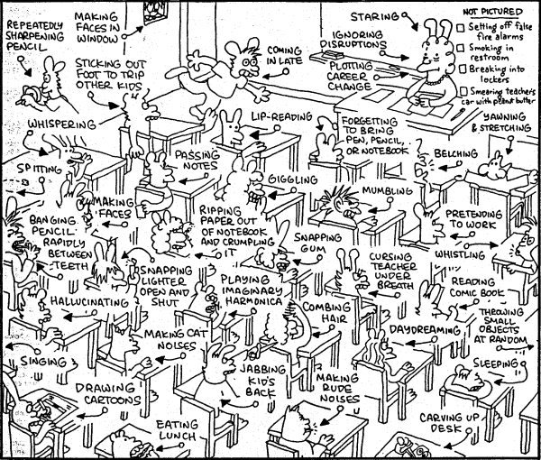
Az intézményi klíma és az osztálylégkör
A klíma különböző szociális színtereken jelenhet meg
Elégedettségben, produktivitásban mérhető
Az iskolai és az osztálylégkör összefüggenek

Slide 12
Az iskolához való viszonyt meghatározó tényezők
  Tanár-diák kapcsolat
  A gyerek kapcsolata a többiekkel az osztályban, iskolában
  Motiváció, a tanulók teljesítményének értékelése

Slide 13
A tanár-diák interakciók jellemzői az osztályban

Slide 14
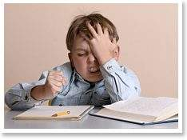
A tanár-diák kapcsolat jellemzői
Az iskolában a tanár-diák viszony pozitív kapcsolatnak minősül általában?
Pl. Klein, 2002; Veczkó, 1986: a gyerekek többsége nem szeret iskolába járni
Tananyag-központúság
Pedagógus személyisége, elfogadtatni magát
Fontos tényezők: gyermek iránti attitűd, vezetési stílus, személyiség

Slide 15
A pedagógus és a gyerek kapcsolata az osztályban
Emberi kapcsolatok fontossága – klíma: kommunikáció kitüntetett szerepe
Tanórán zajló interakciók: teljesítmény←→bizalom (Jürgen van Buer és mtsai.,1994)
Humor és nevetés szerepe
Térszervezés az osztályban – ülőhelyek
  1. „akcióhelyek”, 2. hátsó-oldalsó padok, 3. hátul, egyedül
Megszólítás

Slide 16
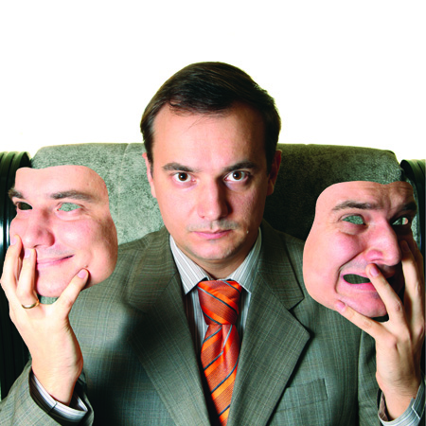
Hogyan lehet hatékony légkört teremteni az iskolában?
Klein Sándor (1984): a helyes pedagógusi attitűd elemei
  Első összetevő: hitelesség
  Második összetevő: elfogadás
  Harmadik összetevő: empátia

Slide 17
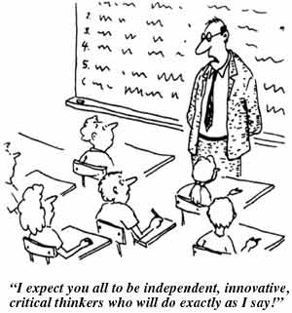
A pedagógus személyisége
Gordon - hatékony tanári személyiség
  a gyermek sokféle viselkedésformája elfogadható
  rugalmas, nem ítélkezik
  nem akarja elképzeléseit a jóról és a rosszról ráerőszakolni másokra
  más emberi kapcsolataiban is elfogadó

Slide 18
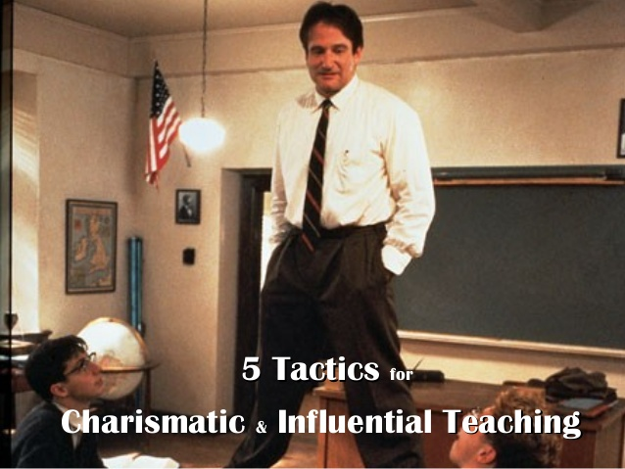
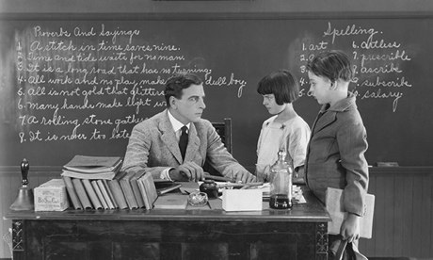

A tanári attitűd és szerep
Adelson típusai
  Sámán típus
  Lelkész típus
  Misztikus gyógyító
  Függ: személyiség, tapasztalat, tantárgy

Slide 19

A pedagógus és gyermek együttműködése – Correll szerint
Alapkategóriák
  Dominatív magatartás
  Integratív magatartás

Slide 20
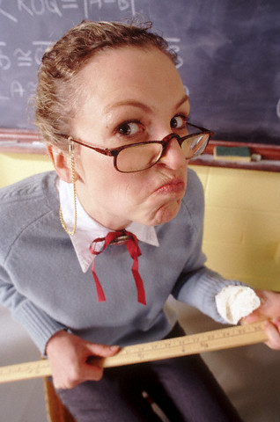
A pedagógus és gyermek együttműködése – Correll szerint
Átmeneti magatartásformák
  Dominatív magatartás látható konfliktussal
  Dominatív magatartás konfliktusok nélkül
  Dominancia, de törekvés az együttműködésre
  Integratív magatartás folyamatos együttműködés nélkül
  Integratív magatartás folyamatos együttműködéssel

Slide 21
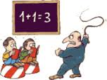
Correll elméletének kiegészítése
Magatartást befolyásolja a gyermek személyisége
Integrativitás-dominancia kvóciens
Optimális arány 2:1
Kiindulási alap, ne kezeljük túl mereven
Dominatív magatartás túlsúlya
De a tanáré a vezető szerep…

Slide 22


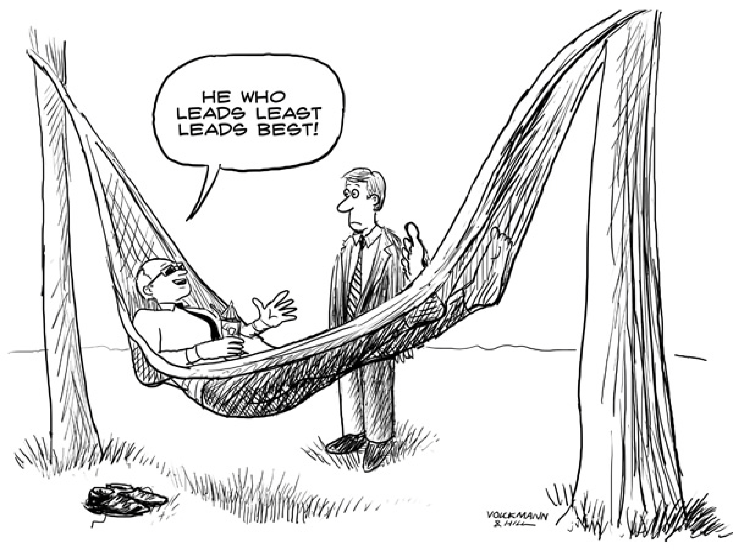
Vezetési stílusok
(Lewin, Lipitt és White, 1969)
Tekintélyelvű
Demokratikus
Laissez faire

